Slide 1
オープンデータとGISでEBPM(根拠に基づく政策立案)を推進
令和４年７月６日版
G-CHAM：GISで地域診断
防災
減災
少子
高齢
産業
創出
防犯
医療
教育等
By大阪医科薬科大学公衆衛生看護学分野 堀池Labo
EBPM(根拠に基づく政策立案)を推進し誰もが健康になることの目指す手法。 QGISで地域の健康状態や健康課題を空間解析。国勢調査小地域データ、物理環境や将来人口推計メッシュ、PLATEUなどを使用。
たとえば：四国の訪問診療体制を
オープンデータで分析
G-CHAM（じーちゃむ） 誕生の キッカケ
地域の健康状態は地図で表現できる
地域診断は地域の健康状態や課題を明らかにする手法
膨大なデータや統計を丁目単位から都道府県単位まで幅広く扱うが、手作業や紙地図では限界・・・
G-CHAM でこう 変わった！
様々なデータを空間解析し地理的関連性を見出す
人口や位置情報といった異なるデータ形式をGISソフトを用いてPCで操作するため、交通機関等の物理的環境、人工衛星観測データ等を含む、これまで同時に空間解析できなかったデータ間の地理的関連性を明らかにすることができる。
データ間の地理的関連性から新たな指標を作成し経年評価に利用することができる。

Slide 2
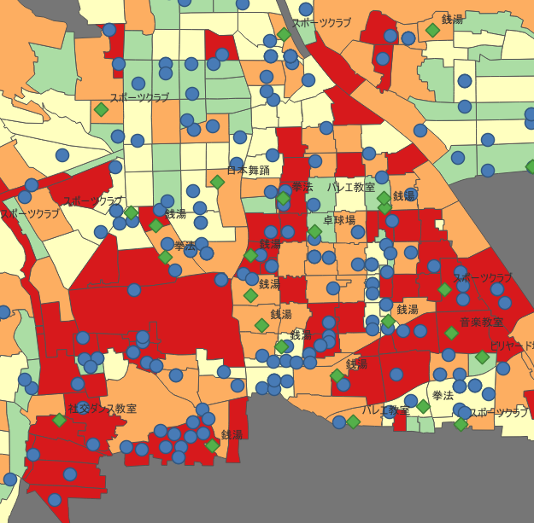
オープンデータとGISでEBPM(根拠に基づく政策立案)を推進
令和４年７月６日版
G-CHAM：GISで地域診断
防災
減災
少子
高齢
産業
創出
防犯
医療
教育等
By大阪医科薬科大学公衆衛生看護学分野 堀池Labo
地域の健康は、見えると楽しい
使用データ
国土数値情報、eStat、数値標高モデル、
PLATEU、人工衛星観測データ
訪問診療体制
高齢化率と介護サービス配置
データ形式
shp、GeoTIFF、fgdb、csv
NGSIv2およびNGSI-LD形式に変換。
提供形態
Webサイトにメソッドを掲載
受賞歴
奨励賞（日本公衆衛生学会,2022）
地域
全国
G-CHAMは「地理情報システムを用いた地域診断メソッド」の略称
（GIS-based Community Health Assessment Methods）
地域診断の理論はcommunity as partner modelをベース
対象データは12種類と網羅性が高い。①歴史②人口統計③民族性④価値観と信念⑤物理的環境⑥教育⑦安全と交通⑧政治と行政⑨保健医療と社会福祉⑩情報⑪経済⑫レクリエーション
地域の人口特性把握、サービス配置、災害避難経路をはじめ、データの組み合わせに応じて多様な活用が可能
地域やニーズに合わせてデータを組み合わせ可視化するとともに、データの関連性を空間解析することで、これまでにない新たな政策立案が可能
日本全国、地域や対象を問わず活用可能です！
健康の社会決定要因(SDH)に示されるように住む場所により人々の健康は影響を受けます。自治体全域に均一的な政策だけでなく、より詳細な地域に応じた政策を展開する必要があります。
政策の効果を評価する際にも人に関する指標だけでなく、物理的な環境要因の指標を併せて分析することで政策の効果なのか、もしくは環境変化によるものかを評価することも重要です。
詳細はwebサイトをご覧ください → https://g-cham.carrd.co

